Slide 1

生存分析GUI的实现和功能整合
高铭
2023.6.18

Slide 2
生存分析简介
生存分析是一种统计方法，用于研究事件发生时间与相关因素之间的关系。
在临床研究和临床实践中，研究患者的生存情况和预测其生存时间是重要的研究方向。生存分析通过分析患者的生存数据，例如生存时间和事件发生情况，来评估患者的生存状况。这种分析有助于了解治疗方法的效果、确定与疾病相关危险因素以及预测患者的生存时间，为医生和患者做出更明智的决策提供依据。

Slide 3
生存分析简介
生存分析依赖于大量的生存数据，而这些数据通常存储在主流的临床研究数据库中。其中包括但不限于以下数据库：
The Cancer Genome Atlas (TCGA)：包含多种癌症类型的临床信息和基因组数据的综合性癌症基因组学数据库。
Surveillance, Epidemiology, and End Results (SEER)：美国国家级的长期癌症监测、流行病学和结果数据库。
North Central Cancer Treatment Group（NCCTG）：包含了多个癌症类型的临床研究数据库。

Slide 4
生存分析简介
本项目的研究内容主要分为：
生存分析的基本概念、研究流程及意义
结合研究流程，基于NCCTG数据库的测试数据，分析lifelines库如何在生存分析中实践与应用
基于TCGA数据库的生存分析研究
使用python语言设计一款轻量化、可交互、自动化的生存分析工具

Slide 5
Tkinter库
Tkinter提供了一组用于创建窗口、标签、按钮、文本框等GUI组件的工具和方法，以及处理用户交互的事件处理机制。我们利用了下拉菜单，手动输入等方式完成了生存分析工具的简单化、集成化。
利用Tkinter库构建输入框、下拉菜单、按钮、对话框等。

Slide 6
基本思路
1.用户输入文件名、各列名称
2.选择生存分析方法
3.分析以获得数据或图表

Slide 7
用户输入交互的实现
surviveGUI.py
1.将该程序和欲分析的csv文件放在同一个文件夹
2.输入文件名称
-希望绘制生存分析曲线
Duration Coloun-时间，在生存分析csv文件中常用time表示
Event Colomn-表示阴性（存活）或阳性（死亡），请保证这一排的csv文件以数字0和1来表示存活和死亡。
Gender Column-性别，请保证性别以1或2表示男性/女性
Age Column-年龄，请保证年龄是正整数。
选择Analysis Method:包括 Kaplan-Meier 方法 和 Nelson-Aaron 方法。
选择Group By：包括 Age 和 Gender
点击Perform Analysis以生成图标
-希望统计表格某列的数据
*请保证该列仅有数字和NA
在 Select Attribute 栏输入想要统计的列
点击 Perform Statistics 以生成显示统计信息的对话框
输入:

Slide 8
实现方法
def data_import(event):
# 获取文件路径
file_path = file_entry.get()
data = pd.read_csv(file_path)
data = data.dropna()
# 获取持续时间和事件列、性别列、年龄列和分组方式
duration_column = duration_entry.get()
event_column = event_entry.get()
gender_colomn = gender_entry.get()
age_colomn = age_entry.get()
group_by = group_by_var.get()
# 创建持续时间和事件列输入框
duration_label = tk.Label(root, text='Duration Column:’)
duration_label.pack()
duration_entry = tk.Entry(root)
duration_entry.pack()
event_label = tk.Label(root, text='Event Column:’)
event_label.pack()
event_entry = tk.Entry(root)
event_entry.pack()
# 创建性别和年龄列输入框
gender_label = tk.Label(root, text='Gender Column:’)
gender_label.pack()
gender_entry = tk.Entry(root)
gender_entry.pack()
age_label = tk.Label(root, text='Age Column:’)
age_label.pack()
age_entry = tk.Entry(root)
age_entry.pack()
Notes:
而这房间里：which引导的指代what miss coldfield still called the office *仍然是名词（其实是可以省略的……）
‘这’也是可以省略的…
指代单个词的非限定套限定

Slide 9
图表绘制
这个GUI提供了Kapler-Meier方法 和 Nelson-Aaren 方法的绘图功能。通过输入表格信息和选择分组方式（以性别或年龄为例），该程序可以按照选择的分组方式绘制对照曲线。对于年龄，我们可以通过手动设置分类截断值将其分为两类或更多类，通过绘制不同年龄类别的生存曲线并加以对比，我们不难观察出年龄因素对病人存活率造成的影响。

Slide 10
实现方法
if group_by == 'Gender':
data1 = data[data[gender_colomn] == 1]
data2 = data[data[gender_colomn] == 2]
label1 = 'MALE'
label2 = 'FEMALE'
# 按性别分组，仅存在男女两组
elif group_by == 'Age':
data1 = data[data[age_colomn] > 65]
data2 = data[data[age_colomn] <= 65]
label1 = 'ELDER'
label2 = 'YOUNG'
# 按年龄分组，将截断值设置为65，小于等于65为YOUNG组，大于65为ELDER组
Notes:
而这房间里：which引导的指代what miss coldfield still called the office *仍然是名词（其实是可以省略的……）
‘这’也是可以省略的…
指代单个词的非限定套限定

Slide 11
p值计算
除了曲线绘制，该程序还通过Cox比例风险模型计算了数据的p值：
```python
# Perform log-rank test to calculate p-value
results = logrank_test(data1[duration_column], data2[duration_column], data1[event_column], data2[event_column])
p_value = results.p_value
plt.figtext(0.2, 0.02, f"p-value: {p_value:.3f}", ha='left')
plt.legend()
plt.show()
```
Cox比例风险模型是一种半参数回归模型，用于分析一个或多个前定变量对患者生存时间的影响。Cox比例风险模型的p值计算可以通过对模型的似然比进行检验来实现。在Cox比例风险模型中，似然比检验是一种常用的方法，用于检验一个或多个变量是否与生存时间有关。如果p值小于0.05，则可以认为该变量与生存时间有关
Notes:
而这房间里：which引导的指代what miss coldfield still called the office *仍然是名词（其实是可以省略的……）
‘这’也是可以省略的…
指代单个词的非限定套限定

Slide 12
数据统计
此外，这个GUI还包括了对数据某一列的统计，包括三分位、四分位、平均值、中位数等，通过一个对话框予以展示，这些统计数据可以在设置分类的截断值（cutoff）时供我们参考。

Slide 13
实现方法
def select_attribute(df):
attribute = attribute_entry.get()
selected_column = None
for column in df.columns:
if attribute.lower() in column.lower():
selected_column = column
break
return selected_column
def filter_na_values(df, selected_column):
new_df = df.dropna(subset=[selected_column]).copy()
return new_df
def calculate_statistics(new_df, selected_column):
column_data = new_df[selected_column]
mean = column_data.mean()
median = column_data.median()
upper_quartile = column_data.quantile(0.75)
lower_quartile = column_data.quantile(0.25)
upper_third = column_data.quantile(0.67)
lower_third = column_data.quantile(0.33)
return mean, median, upper_quartile, lower_quartile, upper_third, lower_third
def perform_statistics():
file_path = file_entry.get()
data = pd.read_csv(file_path, error_bad_lines=False)
data = data.dropna()
df = data
if df is not None:
selected_column = select_attribute(df)
if selected_column is not None:
new_df = filter_na_values(df, selected_column)
mean, median, upper_quartile, lower_quartile, upper_third, lower_third = calculate_statistics(new_df, selected_column)
messagebox.showinfo("Statistics", f"Mean: {mean}\nMedian: {median}\nUpper Quartile: {upper_quartile}\nLower Quartile: {lower_quartile}\nUpper Third: {upper_third}\nLower Third: {lower_third}")
Notes:
而这房间里：which引导的指代what miss coldfield still called the office *仍然是名词（其实是可以省略的……）
‘这’也是可以省略的…
指代单个词的非限定套限定

Slide 14
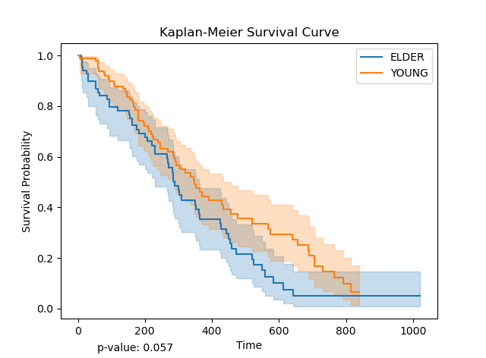
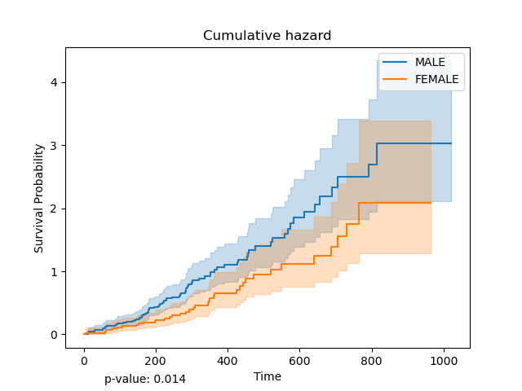
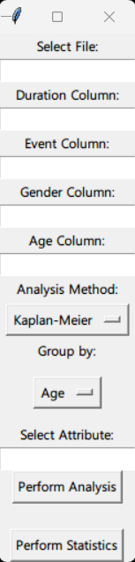
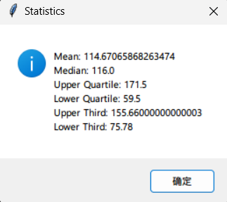
实例图片

Slide 15
感谢聆听
2023.6.18

